Slide 1


财富台阶系列课 民企座谈解读与军工 产业链分享

Slide 2


Slide 3
郑重提示：本课程所涉观点，非个人观点，均基于软件数据，仅供学习交流，不构成任何投资买卖建议，据此入市风险自负。
陆炳羽【A0150623100003】：本课程顾问
王兰琦【A0150123080008】：转述
投资有风险，入市需谨慎

Slide 4
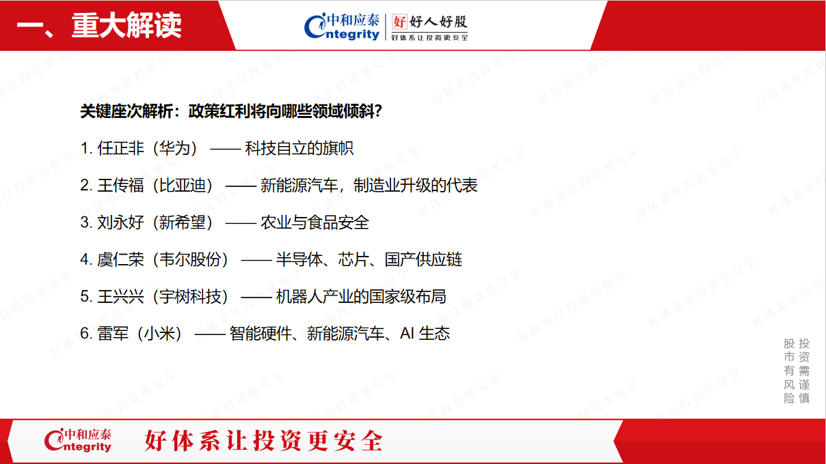

一、重大解读

Slide 5
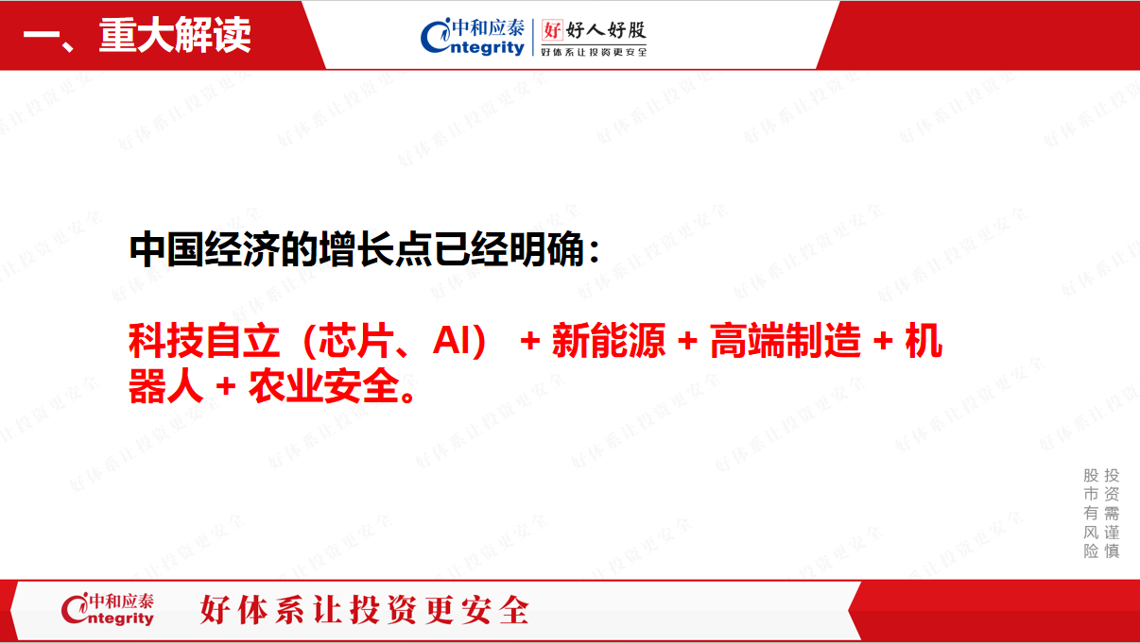
一、重大解读

Slide 6
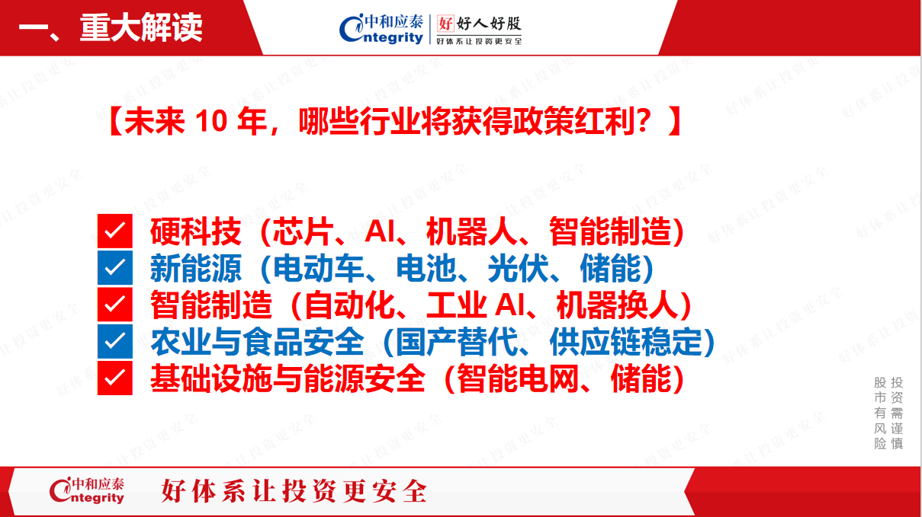

Slide 7
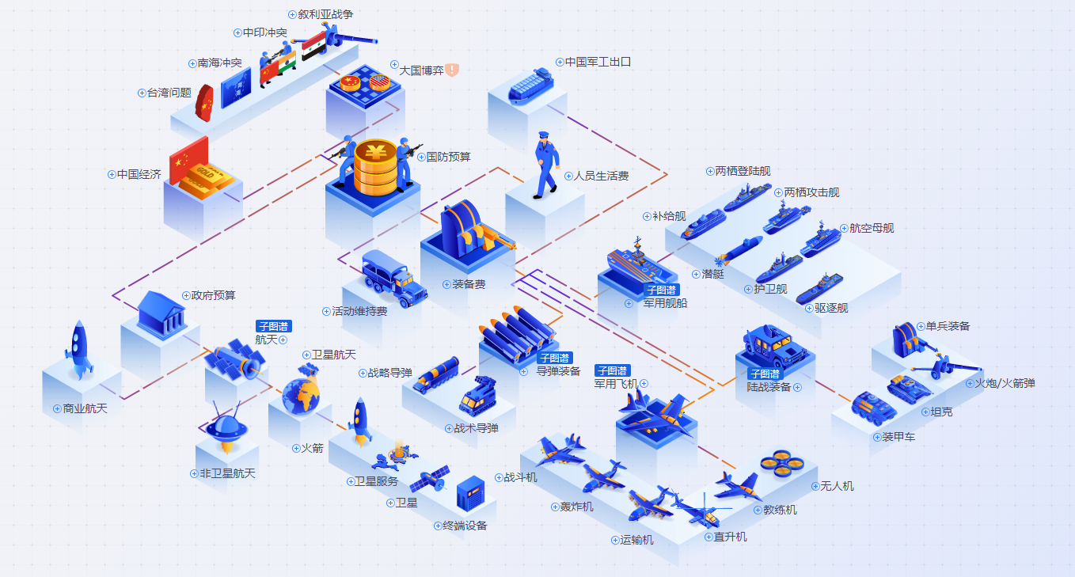
数据来源：中航证券、同花顺等

Slide 8
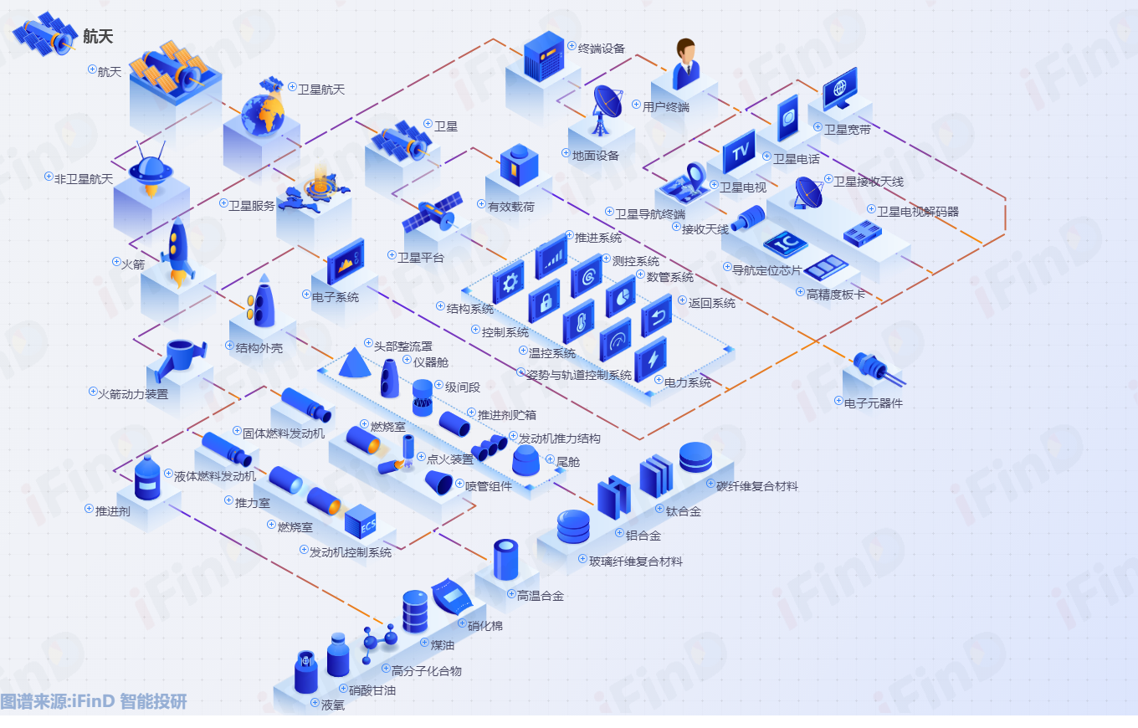
数据来源：中航证券、同花顺等

Slide 9
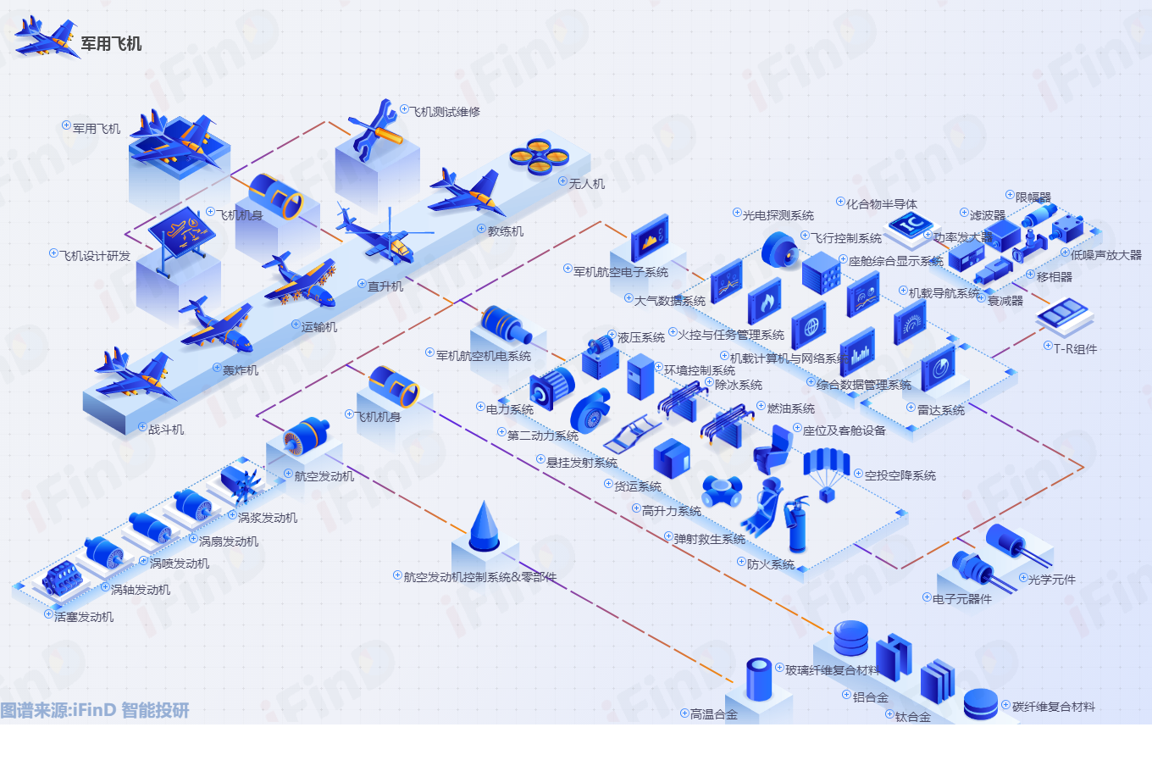
数据来源：中航证券、同花顺等

Slide 10
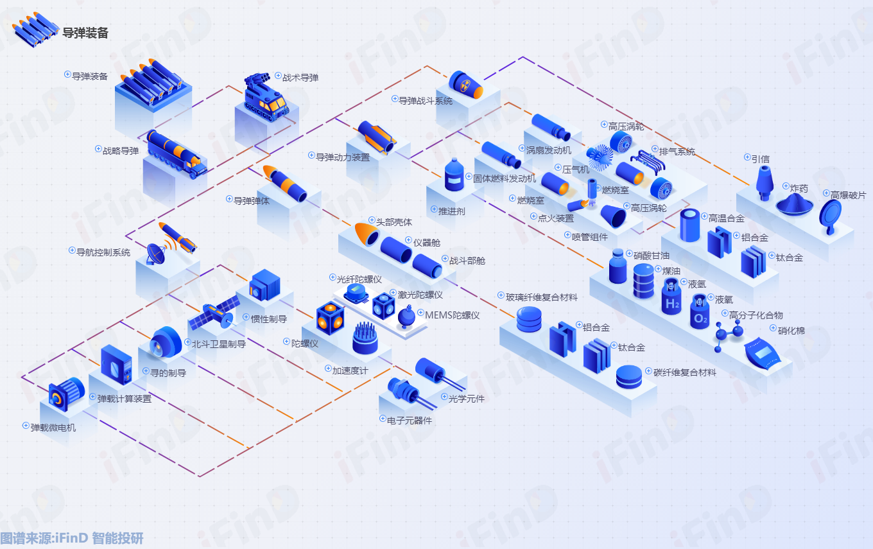
数据来源：中航证券、同花顺等

Slide 11
郑重提示：本课程所涉观点，非个人观点，均基于软件数据，仅供学习交流，不构成任何投资买卖建议，据此入市风险自负。
陆炳羽【A0150623100003】：本课程顾问
王兰琦【A0150123080008】：转述
投资有风险，入市需谨慎

Slide 12


